Slide 1

FONÉTICA
Estuda as realización dos sons, é dicir, a pronunciación real dos fonemas
Os sons transcríbense entre corchetes [‘teto]
Fonoloxía
Estuda a articulación dos sons da linguaxe en relación aos significados: as diferenzas fónicas ligadas ás diferenzas de significado. Estuda os fonemas.
Por exemplo, a palabra teto está formada por catro fonemas /t/ /e/ /t/ / o/, mais se cambiamos o fonema /t/ polo fonema /p/ obtemos unha palabra distinta: peto.
Os fonemas transcríbense entre barras / ‘teto/ .

Slide 2
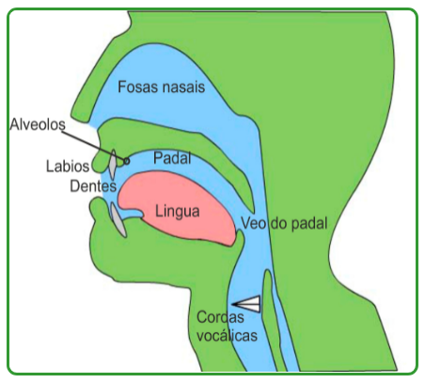
O sistema fonolóxico galego consta de 26 fonemas: 7 vocálicos e 19 consonánticos.

Slide 3
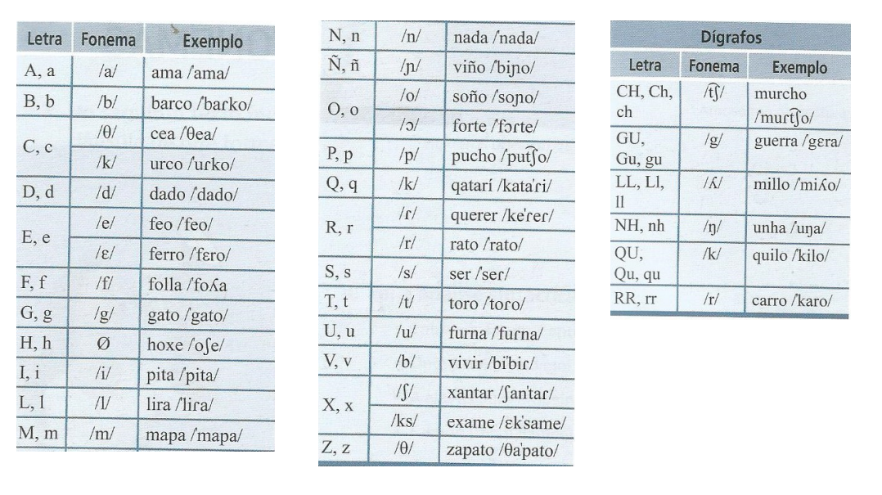
Fonemas consonánticos: constitúan a marxe silábica (explosiva ou implosiva) e precisan dunha vogal para formaren sílaba.

Slide 4
Cómpre ter en conta que:
A un fonema lle poden corresponder varias grafías: base e vaso /b/
A unha grafía poden corresponderlle diferentes fonemas: casa /k/ cesta /θ/
A unha grafía non lle corresponde ningún fonema: hoxe Ø

Slide 5
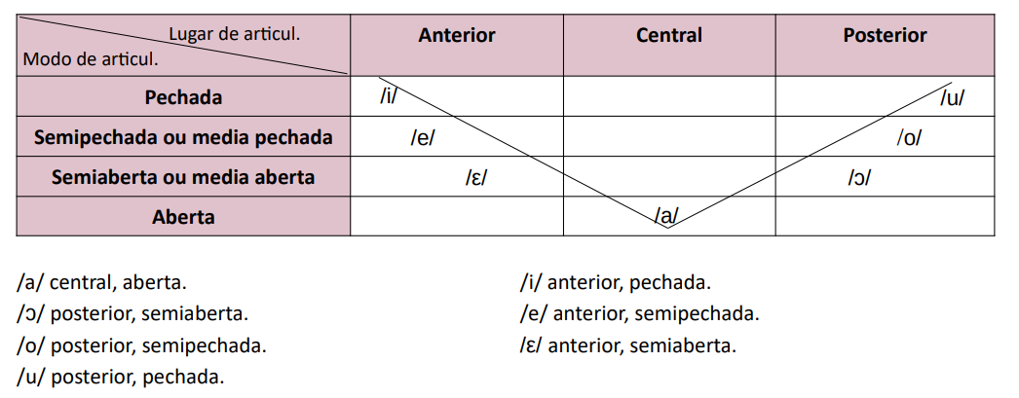
Fonemas vocálicos
Constitúen o núcleo silábico e poden formar sílaba por si sós.
Todas as vogais son sonoras, polo que só se se poden diferenciar entre si polo punto e o modo de articulación.
Sons os únicos fonemas que poden actuar como núcleo de sílaba, e poden ser tónicos ou átonos.

Slide 6
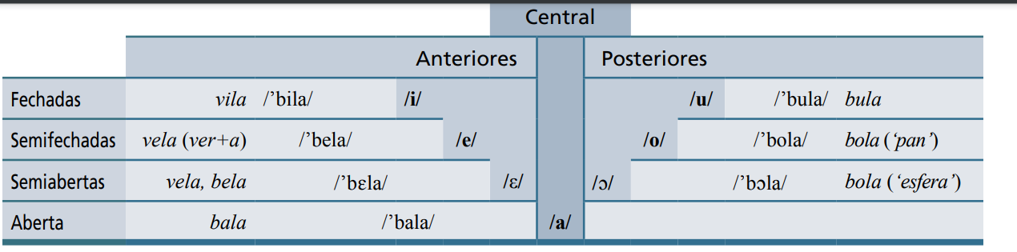
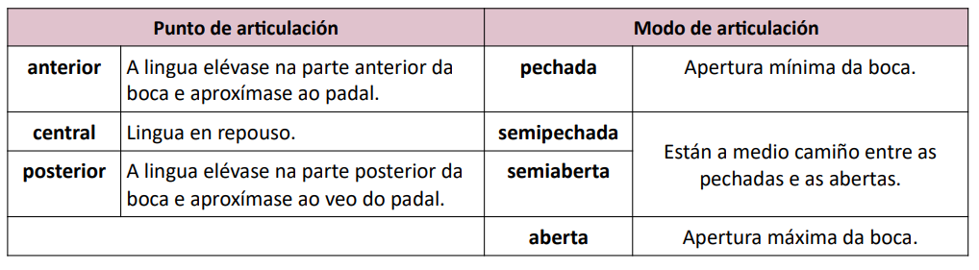

Slide 7
Como distinguir vogais semipechadas e semiabertas?
Non existe unha norma infalible para saber que palabras presentan unha vogal semiaberta ou semifechada, mais si existen unha serie de regularidades, que son as seguintes:

Slide 8
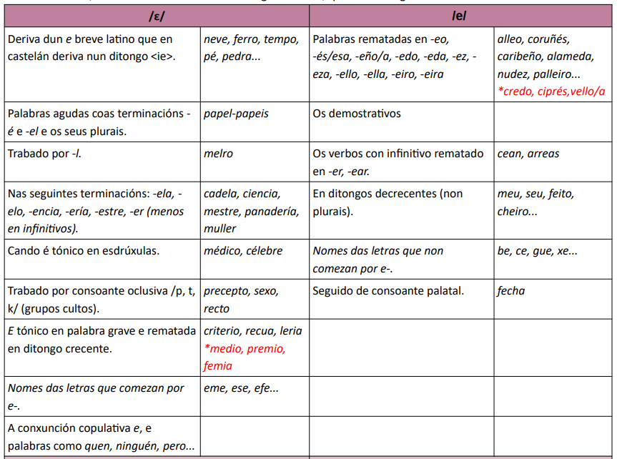

Slide 9
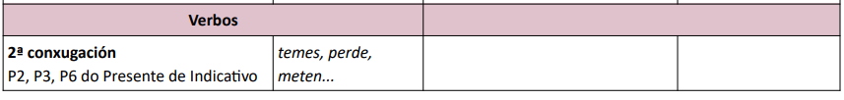
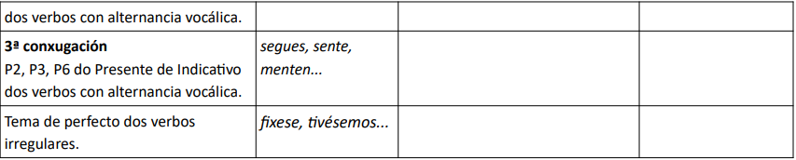

Slide 10
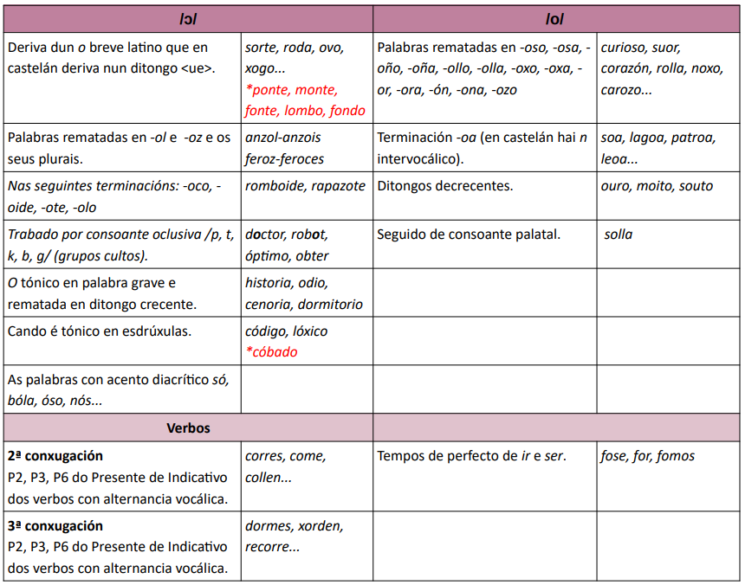

Slide 11
Fonemas consonánticos

Slide 12
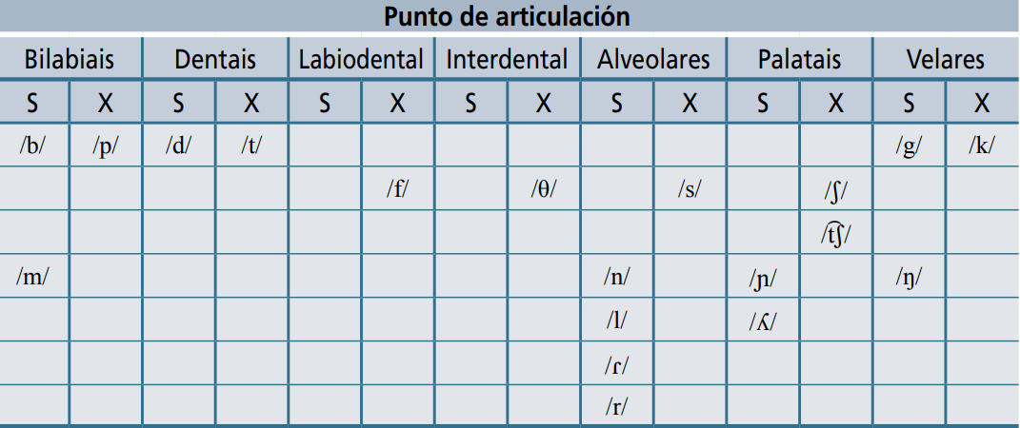
1. Punto de articulación (lugar no que se xuntan os órganos articuladores)

Slide 13
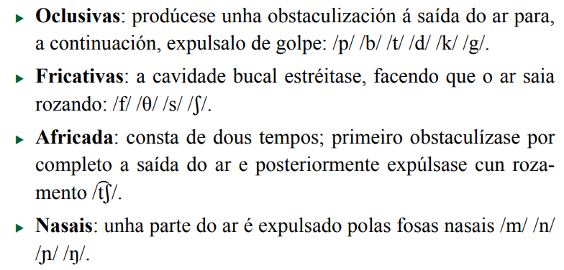
2. Modo de articulación (xeito en que sae o aire segundo a posición dos órganos articuladores)

Slide 14
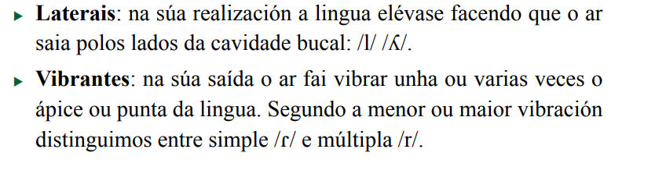

Slide 15
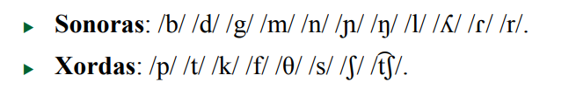
3. Sonoridade: vibración das cordas vocais
Trucos mnemotécnicos:
Sabendo as palabras “pataca” e “bodega” temos identificados todos os fonemas consonánticos oclusivos;
Coas palabras “pataca”, “xuízo” e “chafouse” teremos todos os fonemas consonánticos xordos

Slide 16
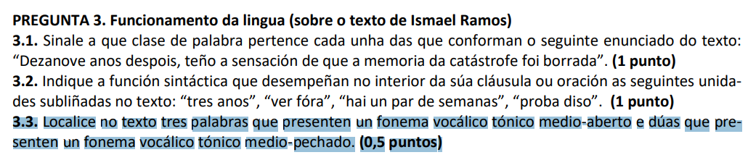
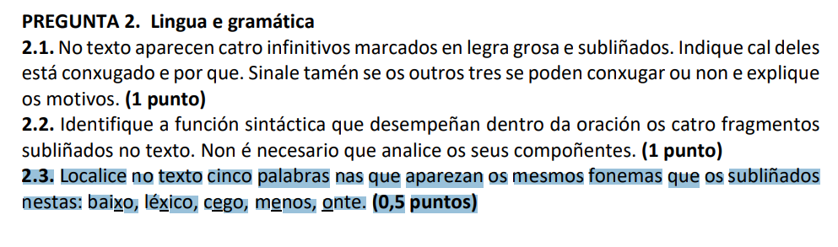

Slide 17
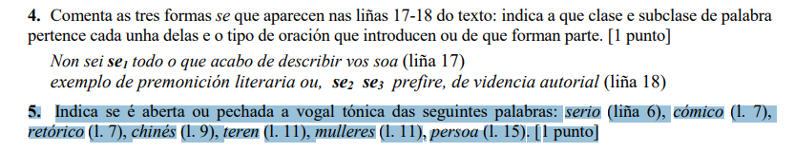


Slide 18
Actividades
1. Clasifica estas palabras en semipechadas e semiabertas:
Aconselle, absorbe, cean, beba, anéis, cadela, célebre, código, collo, comité, coman, corazón, correr, correres, couberdes, depende, dormen, dormitório, episodio, deber, entendesen, espello, feroz, gardapó, incógnito, legua, foren, fora, soñan, ocorre, óptimo, temese, recto, relocen, serven, tristeza, souberan, té, técnica, tivese

Slide 19
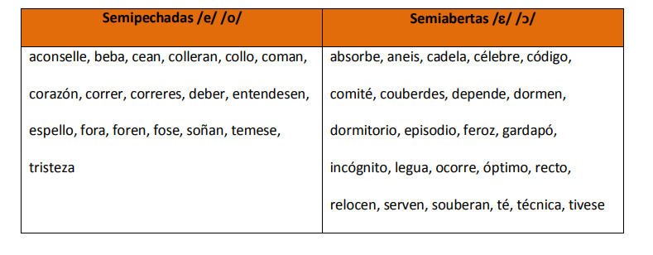

Slide 20
2. Transcribe cada palabra desta oración:
O resultado da combinación de osíxeno con calquera elemento chámase óxido
3. Define os fonemas da palabra elemento e combinación.

Slide 21
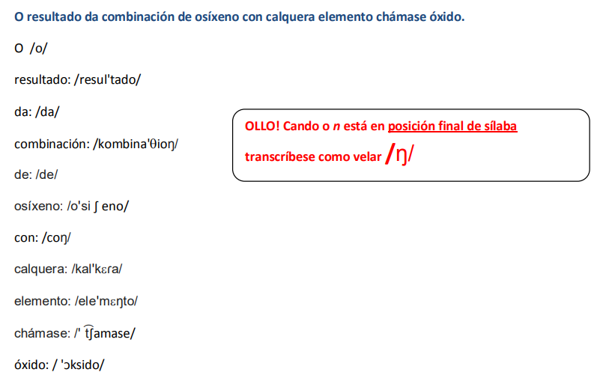

Slide 22
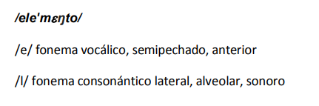
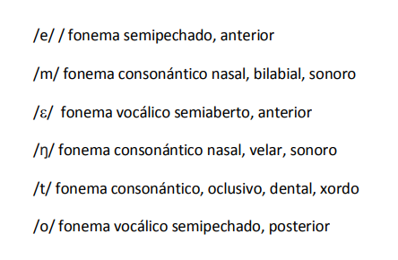

Slide 23
